Slide 1

ЎЗАРОАЛМАШУВЧАНЛИК ВА ЎЛЧОВ ТЕХНИКАСИ
ДУМАЛАШ ПОДШИПНИКЛАРИНИНГ
БАРДОШЛИЛИГИ ВА МОСЛАШУВЧАНЛИГИ

Slide 2
Думалаш подшипникларида ўзаро алмашинувчанлик
Думалаш подшипниклари саноатнинг ҳамма тармоқларида кенг фойдаланилади. Энг оддийси комбайннинг 70—80 жойига думалақ подшипниклари ўрнатилган. Тракторлар ва бошқа қишлоқ хўжалик машиналарини таъмирлаш жараёнида подшипник билан қайта тушувчи юзаларга боғлиқ бўлган ишлар ҳажми жуда кўп. Шунинг учун бу бандда асосан подшипник халқалари туташадиган ўлчаш жоизликлари ва уларни таъмирлаш жараёнида қайта тиклаш масалалари кўрилади. Бундай бирикмаларга подшипник ташқи халқасининг корпус ва ички халқасининг вал билан бирикмалари киради. Подшипниклар кўплаб серияда ишлаб чиқариладиган маҳсулот бўлгани учун уларнинг ўзаро алмашинувчанлиги катта аҳамиятта эга.

Slide 3
Думалаш подшипниклари, думалаш элементининг шакли бўйича —золдирли ва роликли (цилиндрсимон қисқа ва узун роликли игнали, эшилган, конуссимон роликли, симметрик ва носиммет-Д рик роликли) қабул қилувчи кучлар таъсирининг йўналиши бўйича радиал, фақат радиал ва кичик ўқ бўйича йўналган кучни қабул қилувчи радиал — таянч мураккаб юкларни қабул қилувчи (конуссимон роликли подшипниклар, золдирли радиал-таянч бир ва икки қаторли подшипниклар); таянч, фақат ўқ бўйича йўналган кучни қабул қилишга мўлжалланган (бир қаторли золдирли ва ўрта халқаси маҳкамланган икки қаторли); ўз-ўзидан жойлашиш белгиси бўйича 3 — ўзи ўрнашувчи (сферик золдирли икки қаторли ва роликли бочкасимон роликлар билан) ва ўз-ўзидан ўрнашмайдиганларга бўлинади

Slide 4
Подшипник халқалари қўйиладиган вал ва корпус тешигининг ейилишини эътиборга олиб, подшипникларнинг ташқи халқаси талаштирилган ва ички ҳалқаси кичрайтирилган подшипниклар ишлаб чиқарилади. Бундай ҳолатларда подшипник аниқлик классларини ифодаловчи сон олдига ички халқада М харфи, ташқи халқада Б харфи қўйилади. Думалаш подшипникларига подшипник юзаларининг шакли ва ўзаро жойлашиши ва ўрнатиладиган ўлчамларининг аниқлиги ва халқаларнинг аниқ айланишини ифодаловчи бешта аниқлик класси белгиланган (ГОСТ 520-71). Аниқлик класси ошиб бориши тартибида қуйидагича белгиланган: 0,6,5,4,2 (ГССТ 520-71). Ҳар бир аниқлик классининг жоизлик қиймати бор. 6,5,4 и 2- аниқлик классидаги подшипниклар станоксозликда, асбобсоалик, фойдаланилади. Трактор) автомобиль, қишлоқ хўжалиги ва гидромелиорация машиналарида асосан «О» класс подшипниклар ишлайди

Slide 5
Подшипних аниқлик класси подшипник номери олдига ёзилади, масалан, 6-305, бу ерда 6-аниклик класси 305-шартли белгиланиши. Подшипник аниклик класси машина ва механизмларнинг айланиш аниклигига ва ишлаш шароитига қўйилган талаблар асосида танланади. Подшипник тугашувчи ўлчамлари (dm — ички халка, D_{m} — ташки ҳалқа)нинг 0 класс подшипнигининг жоизлик қиймати IT5, IT6 га, юзаларининг нотекислиги Rақ1,25...2,5 мкм га тsгри келади.
Подшипник ташқи ҳалқасининг жоизлик майдони асосий вал сингари — деталь жисмига, ички ҳалка жоизлик қиймати — деталь ташқарисига белгиланади. Бундан келиб чиқадики, ички ҳалқа диаметрри (d) га жоизлик майдони номинал ўлчамига нисбатан манфий қисмда жойлашган. Силлиқ цилиндрик бирикмада асосий тешикнинг жоизлик майдони мусбат қисмда жойлашган. Шу боис, оралиқ ўтқазиш учун тайёрланган валларда таранг ўтқазиш ҳосил булади.

Slide 6
Йиғиш аниқлиги.
Подшипникларнинг тўғри, равон ишлашлари учун бир ҳалқани иккинчисига нисбатан қўз/алувчанлигини таъминлаш лозим. Бундай қўзғалувчанлик подшипник конструкциясига, хилига, ўрнатиш шартига ва юкланишга боғлик холда тирқиш қиймати билан таъминланади. Тирқиш радиал ва ўқ бўйича бўлади. Радиал тирқиш <s деб, айланиш ўқига перпендикуляр текисликда думалаш элементи билан думалаш йули орасидаги бир томонли йиғинди тирқишга айтилади (42-расм, а). Радиал тирқишнииг уч хили (бошланғич, ўрнатишдаги ва ишчи) мавжуд. Бу тирқиш қиймати подшипникпинг вазифасига ва унинг иш режимига боғликдир. Юк қанчалик катта бўлса, тирқиш қиймати шунчалик кичик бўлиши лозим. Тирқиш қийматини муқобил қийматидан камайтириб юбориш, уни ўқ бўйича йўналган кучни қабул қилиш қобилиятини сусайтиради.

Slide 7
Тирқишни муқобил қийматдан ошириб юбориш уни айланиш аниқлигини сусайтиради, думалаш элементларига тақсимланадиган кучларпи бир текисда бўлмаслигига олиб келади. Натижада унинг ишлаш муддати ҳам камаяди. Бошланғич радиал тирқиш S (42-расм, а) ишлаб чиқариш корхонасида чиқариладиган подшипникдаги тирқиш. Ўрнатишдаги тирқиш S_{н} (42-расм, б) подшипник механизм узелига урнатилгандан кейинги тирқиш. Бу тирқиш маълум ҳолатларда тарангликка ўгиб кетиши мумкин (масалан, жуда аниқ подшипникларда). Ўрнатишдаги тирқиш, хар доим таранг ўтказиш натижасида ички халқанинг ўлчамини катталашиши ёки ташқи ҳалка ўлчамининг кичиклашиши натижасида бошланғич тирқиш қийма­тидан кичик бўлади. Тўлиқ валга ички халқани қўзғалмас қилиб ўрнатилганда s_{п}қs_{н}-d₁, мм, ташқи халқани корпус тешигига қўзғалмас қилиб ўрнатилганда
бу ерда d₁— ички ) ҳалқа деформацияси (катталашиши), мкм да; D₁ — ташқи ҳалқа деформацияси (кичрайиши), мкм да.

Slide 8
d₁ ва D₁ қийматлари таранглик N қийматига боғлиқ бўлиб, мумкин бўлган ишчи радиал тирқишни ҳисобra олган ҳолда Ляме масаласини ечиш орқали белгиланади. Ишчи радиал тирқиш — подшипникнинг юкланиш остида барқрор иссиқлик режимдаги тирқиши. Ишчи тирқиш ўрнатиш тирқишидан ҳар доим катта бўлиб, юкланиш ошиши билан ошади. Подшипникнииг узоқ муддат ишлашининг асосан ишчи тирқишнинг қийматига боғлиқдир. Узоқ муддат ишлашнинг энг катта қиймати ишчи тирқишни нолга яқин кийматида таъминланади. Шунинг учун, бундам тирқишни ҳосил қилиш учун подшипниклар манфий тирқиш ёки кичик бошлангич таранглик билан ўрнатилади.
Ишчи тирқиш қуйидаги ифода бўйича аниқланади
бу ерда S_{n} — ўрнатишдаги радиал тирқиш;
δ₀ — думалаш элементи ва думалаш йўлининг юкланиш таъсирида эластик деформацияланиши натижасида ҳалқаларнинг яқинлашиши;
S_{t} — ҳарорат омили таъсирида тирқишнинг камайиши

Slide 9
Ўқ тирқиш S_{c} — геометрик ўқлари ўзаро мос келган икки халқанинг бир-бирига нисбатан икки томонга ўқ бўйича тўлиқ силжиши билан аниқланади (42-расм, в) Ўқ тирқиш фойдаланиш даврида думалаш элементларини ўқ бўйича қадалиб қолишидан саклайди.
Ўқ тирқиш катталиги бўйича радиал тирқиш ва думалаш элементи диаметри билан қуйидагича бо/ланишга эга
S — радиал тирқиш;
d_{n} — думалаш элементи диаметри

Slide 10
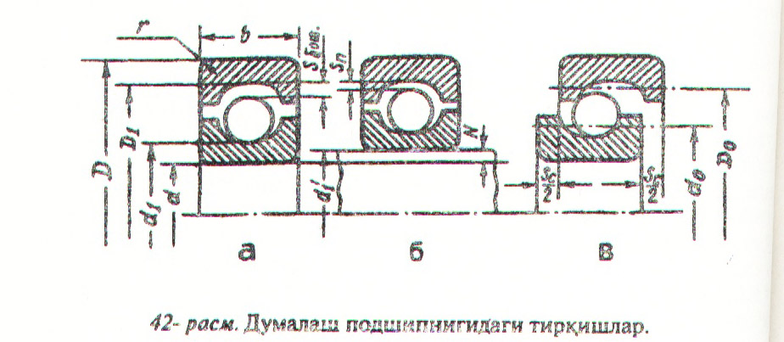
Думалаш подшипниклари билан туташувчи вал ва корпус тешиги юзаларининг ғадир-будирлиги подшипник туташувчи юзаларининг гадир-будурлигидан кам фарқ қилиши лозим.
Вал ва корпус тешиги юзаларининг шакл бўйича четга чиқишлари (диаметрининг бир хил эмаслиги ва ўртача конуссимонлик) О ва 6 класс подшипниклари учун туташувчи юза диаметри жоизлигининг ярмидан, 5,4 ва 2 класс подшипниклари учун юза диаметри жоизлигининг чораги (0,25) дан ошмаслиги лозим

Slide 11
Думалаш подшипникларнга ўтказиш. Вал ва корпусга подшипникларни хар ҳил ўтқазишда ўзароалмашинувчанликни таъминлаш учун подшипник туташувчи юзаларнинг ўлчамлари берилган номи­нал ўлчам ва аниқлик класси учун ўзгармас бўлиши лозим. Хар ҳил ўтқазишларга эса вал ва тешик ўлчамларини ўзгартириш орқали эришилади. Подшипниклар вал ва тешик билан икки тизимда туташтирилади. Ички халқани валга бириктиришда тешик тазимидан, ташқи халқани корпусга бириктиришда вал тазимидан фойдаланилади. Ўтқазишларни бундай тизимда ташкил қилиш подшипник би­лан туташувчи вал ва корпус тешигини СТСЭВ 145-75 бўйича тайёрлашга имкон беради.

Slide 12
Подшипник халқалари билан туташувчи вал ва корпус тешигига ўтқазишни белгилашда қўйидаги омилларни ҳисобга олиш лозим: 1) вал айланаяптими (ички халка билан) ёки корпус айланаяптими (ташки халқа билан); 2) халқаларнинг юкланиш хусусияти 3) айланишлар сони; 4) юклама катталиги. Думалаш подшипникларини вал ва корпусга ўтқазишда энг олдин халқалар қандай юкланиш таъсирида эканлигини аниқлаш лозим ҳалкалар асосан хар хил юк­ланиш таъсирида бўлиши мумкин: жойли, доиравий ва мураккаб (43-расм).
Жойли юкланиш таъсирида бўлган халқа (43-расм, а) халқа йўли­нинг чекланган участкасига таъсир қилувчи натижавий радиал юк­ланиш қабул қилади ҳамда вал ва корпуснинг ўтқазилган юзасига мос равишда уни узатади. Бундай юкланишни автомобиль олдинги ғилдирагининг ички халқаси ёки трансмиссион вал подшипнигининг ташқи халқаси синайди.

Slide 13
Доиравий юкланиш таъсирида бўлган халқа кетма-кет бутун айлана бўйича радиал юкланишни қабул қилади (43-расм, б). Бундай юкланиш, халқа қўзғалмас бўлиб, юклама айланганда ёки ҳалқа айланиб юклама ўзгармас бўлганда содир бўлади. Бунга мисол қилиб автомобиль олдинги ғилдирагидаги подшипник ташқи ҳалқаси ёки трансмиссион вал подшипникнинг ички ҳалқасини кўрсатиш мумкин. Бундай юкланишни бутун туташувчи юза қабул қилади, шунинг учун ҳалка йўлининг ейилиши бир текисда бўлади. Жойли юкланиш таъсирида бўлган ҳалканинг юкланиш таъсирида бўлган участкасигина интенсив ейилади. Мураккаб юкланишда йўналиш ўзгармас бўлган юклама кичик айланаётган радиал юклама билан қўшилади ва уларнинг тенг таъсир этувчиси тўлиқ айланмасдан айланмаётган ҳалқанинг маълум участкасида тебранади. Бундай юкла­нишни доиравий ва жойли юкланишлар мажмуаси деб хисоблац мумкин (43-расм, в).

Slide 14
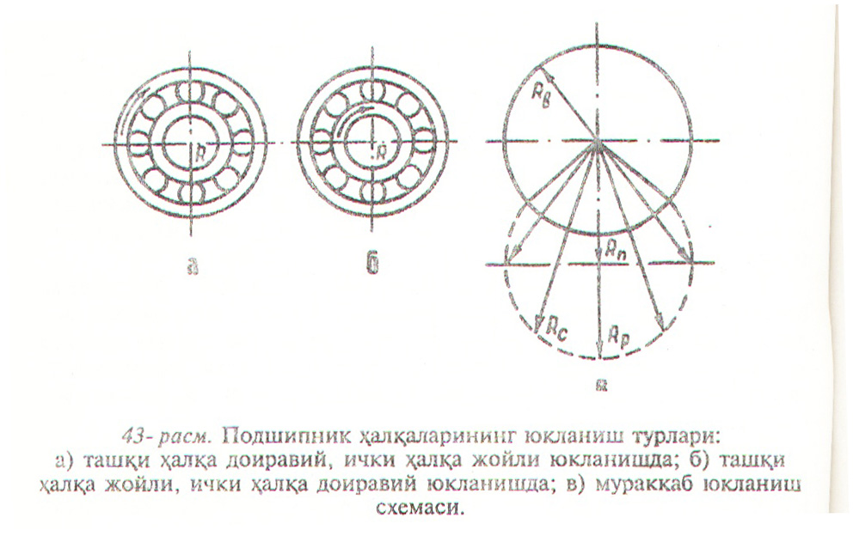

Slide 15
Маълумки, подшипникнинг узок муддат ишлаши юкланишнн думалаш элементлари буйича таксимланишига богликдир. Шундай килиб, юк,ори юкланишда булган думалаш элементларига туша,зд-ган юкланиш подшипникни узок муддат ишлашига таъсир килувчн асосий омиллардан бири ғисобланади. Тажрибалар шуни курсатади-ки, подшипник халкалари билан туташувчи юзалари орасидаги тар-киш думалаш элементлари орасида юкламанинг таксимланишига анчагина таъсир килади, натижада подшипникнинг узок муддат иш­лашига ғам таъсир килади.
Шундай қилиб, доиравий юкланиш таъсирида бўлган ҳалқа ўзининг ўрнатиладиган детали билан қўзгалмас таранг ўтқазиш билан ўрнатилиши, жойли юкланиш таъсирида бўлган ҳалқа ўзининг ўрнатадиган детали билан минимал тирқишли ўтқазиш билан ўрнатилиши лозим. Юқоридагиларни инобатга олиб, радиал подшипникларни вал ва корпусга ўрнатишда тавсия этилган жоизлик майдонларини қуйидаги жадвалдан олиш мумкин.

Slide 16
Доиравий юкланиш таъсирида бўлган ҳалқага ўтқазиш танлаш
Буни радиал юклама интенсивлиги (P_{R}) орқали аниқлаш мумкин.
Юкланиш интенсивлиги
бу ерда R — таянчнинг ҳисобли радиал реакцияси, Н;
В — подшипник ўтирадиган жойнинг (ҳалканинг) иш кенглиги, м;
К_{n} — юкланиш характерига боғлиқ бўлган динамик коэффициент; F— ичи ғовак вал ва юпқа деворли корпус бўлганда тарангликнинг камайишини ҳисобга олувчи коэффициент

Slide 17
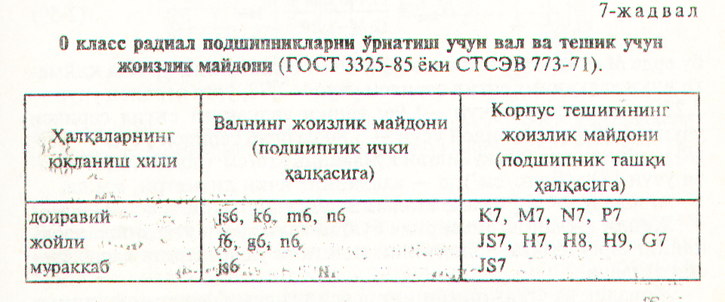
Вал учун коэффициент 1 дан 3 гача (тўлиқ валда) корпус учун 1дан 1,8 гача;
F_{a}— икки қаторли конуссимон роликли подшипникларда роликлар орасида радиал юкланиш R ни ёки жуфт қўйилган золдирли подшипникларга ўқ бўйлаб таъсир этувчи юкланиш А таянчга таъ­сир қилганда унинг бир текисда тақсимланмаганлигини ҳисобга олувчи коэффициент (F_{a} коэффициент 1 дан 2 гача ўзгаради)

Slide 18
Юқоридаги ифода бўйича ҳисобланган қиймати бўйича жоизлик уйдони танланади (айланаётган ҳалқа ўрнатиладиган деталь учун). Танланган жоизлик майдони бўйича ҳосил бўлган ўтқазишнинг максимал ва минимал таранглик қийматлари аниқланади. Ҳисобланган минимал таранглик шундай бўлиши лозимки, у ички ҳалқани вал билан ёки ташқи халқани корпус билан пухта бирикишини таъминлаши лозим. Максимал таранглик халқнинг ёки корпуснинг мустаҳкамлик шарти бўйича белгиланади. Ҳалқани ёрилишдан сақлаш учун ўтқазишнинг максимал таранглиги, йўл қўйилган тарангликдан катга бўлиши мумкин эмас

Slide 19
бу ерда М — конструктив коэффициент бўлиб унинг ўртача қийматга ички халқанинг енгил серияси учун —2,78, ўрта серияси учун -2,27 ва оғир серия учун —1,96; ташқи халқанинг енгил серияси учун —4,37, ўрта серияси учун — 3,80 ва оғир серияси учун — 3,36. (R) — чўзилишда йўл қўйилган кучланиш, кгс/см² (подшипник пўлати учун [R]қкгс/см²); d - халқанинг ички диаметри, мм да.

Slide 20
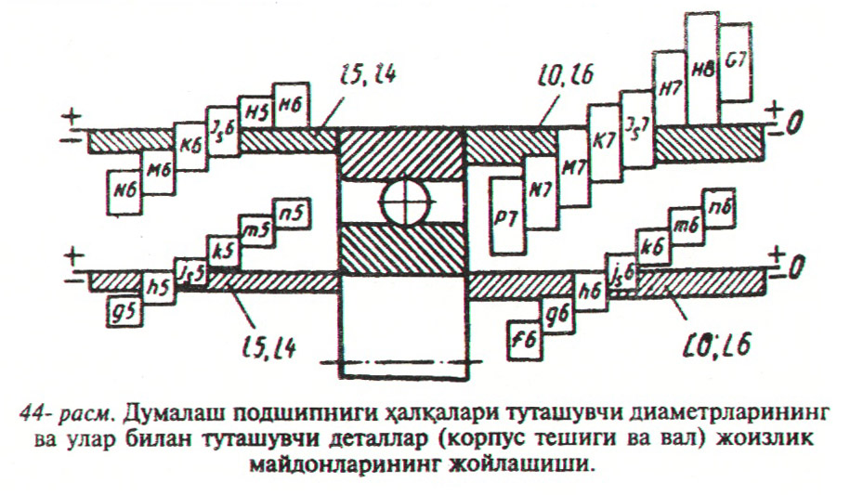
Агарда N_{max}/N_{й,қ} бўлса, танланган ўтқазиш тўғри ҳисобланади.
Жойли юкланиш таъсирида бўлган халқа учун ўтқазишлар юкланиш характерига, подшипник ҳилига ва ўлчамларига қараб тавсия этилади

Slide 21
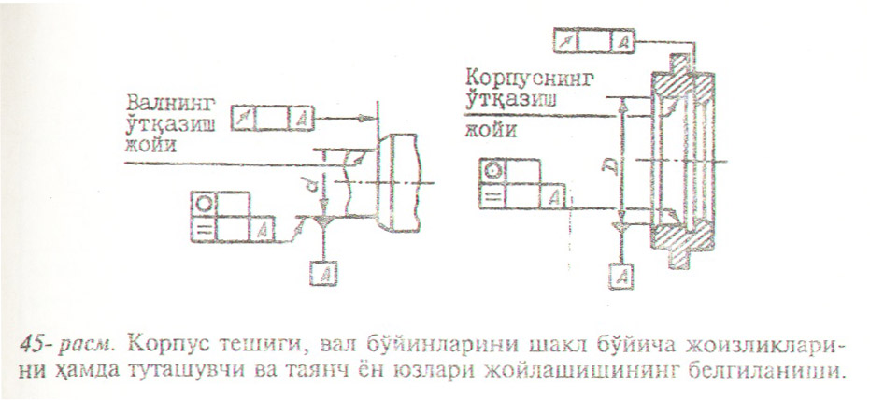
Жоизлик ва ўтқазишларнинг асосий тизими фақат подшипник халқалари ўрнатиладиган вал ва корпус тешиги учун қўлланилади. Подшипник ҳалқалари учун махсус жоизлик майдонлари аниқлик класслари бўйича (СТСЭВ773-77 ва ГОСТ 3325-85) белгиланган. Подшипник халқалари жоизлик майдонлари ва улар билан туташувчи деталлар жоизлик майдонлари схемаси 44-расмда келтирилган

Slide 22
Жоизлик ва ўтқазишларнинг асосий тизими фақат подшипник халқалари ўрнатиладиган вал ва корпус тешиги учун қўлланилади. Подшипник ҳалқалари учун махсус жоизлик майдонлари аниқлик класслари бўйича (СТСЭВ773-77 ва ГОСТ 3325-85) белгиланган. Подшипник халқалари жоизлик майдонлари ва улар билан туташувчи деталлар жоизлик майдонлари схемаси 44-расмда келтирилган,
Схемадан кўринадики, ички ҳалқа кб, т6, пб— вал жоизлик майдонлари билан ўтқазишлар ҳосил қилади (аслида бу жоизлик майдонлари асосий тешик билан оралиқ ўтқазиш ҳосил қилади). Бунга сабаб, ички ҳалқа жоизлик майдонининг жисмдан ташқарида жойлашганлигидадир. Корпус тешиги ва вал бўйинларини шакл бўйича жоизликларининг ҳамда туташувчи ва таянч ён юзаларининг жойлашиши белгиланиши 45-расмда кўрсатилган.

Slide 23
Фойдаланилган адабиётлар
1. "Ўзароалмашинувчанлик, стандартлаштириш ва ўлчов усуллари", Р.Р. Равшанов - Ўқитувчи, Ташкент, 2016.
2. "Метрология, Ўзароалмашинувчанлик ва стандартлаштириш", Файзиев Р.Р., Дарслик. "Меҳнат", Ташкент - 2014.
3. "Технологик параметрларни ўлчаш усуллари ва воситалари", Муҳамедов Б.Э., - Ўқитувчи, Ташкент, 2017.

